Slide 1
ÇOCUKLARDA SOLUNUM SİSTEMİ ENFEKSİYONLARI
Doç. Dr. Ender DURUALP

Slide 2
Çocukluk çağında görülen solunum sistemi hastalıklarının çoğu orta düzeyde bulgularla seyreder, kısa sürede iyileşir ve genellikle evde tedavi edilebilir. Bazı solunum sistemi hastalıkları kroniktir ve çocuğun büyüme ve gelişmesini olumsuz etkiler. Çocuklarda solunum sistemi hastalıkları ya primer olarak ya da solunum sistemi dışındaki hastalıkların komplikasyonları olarak gelişir.

Slide 3
Solunum sistemi iki gruba ayrılır:
Üst solunum
yolları;
Burun
Sinüsler
Farenks (yutak)
Larenks (gırtlak)
oluşur.

Slide 4
BURUN
Kemik ve kıkırdaktan yapılmış, kas ve deri ile örtülü organdır. Solunan havayı hem ısıtır hem nemlendirir. Ayrıca mukozadaki tüycüklerde yabancı maddeleri tutar.

Slide 5
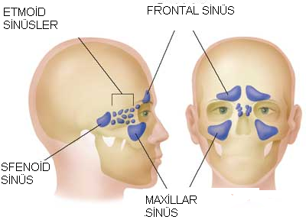
SİNÜSLER
Sinüs maxillaris sinüslerin en büyüğü olup IU yaşamın 3. ayında oluşmaya başlar.
Sfenoid ve frontal sinüsler 5-6 yaşlarında gelişerek puberte de erişkin boyutlara ulaşır.
Etmoidal sinüs 2 yaşına kadar oldukça küçüktür.

Slide 7
Yenidoğan bebekler 4. haftaya kadar zorunlu olarak burun solunumu yaparlar. Ağız solunumu sinir sisteminin olgunlaşmasıyla kontrol edilir.
Bebeklerin burun ve farenksi daha küçüktür ve tıkanıklıklar daha kolay gelişir. Burun boşluğu ile birleşen sinüsler, hayatın belli dönemlerinde gelişir.

Slide 8
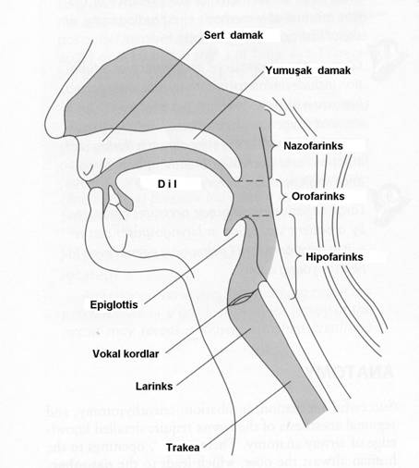
Hava ve besinler için ortak geçiş yolu sağlar.
Farenks üç bölümden oluşmuştur:
Nazofarenks
Orofarenks
Larengeal farenks
FARENKS

Slide 9
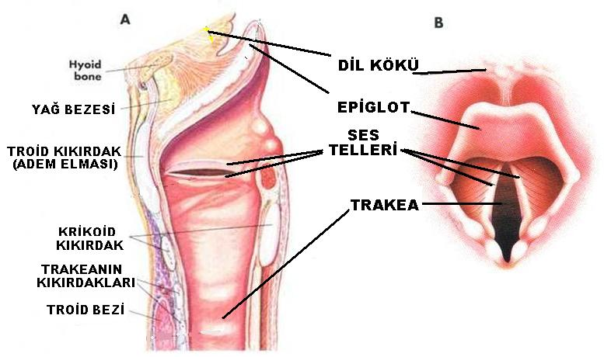
Dil kökü ile trakea (soluk borusu) arasında üzerinde ses telleri bulunan bölümdür.
LARENKS

Slide 10
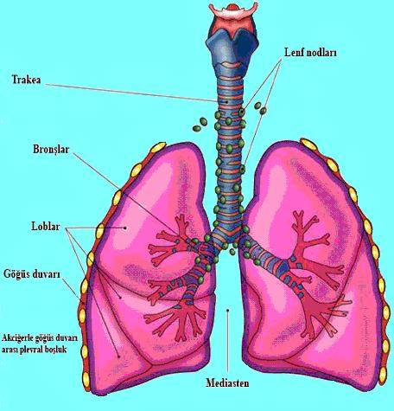
2. Alt Solunum Yolları;
Trakea
Bronşlar
Bronşiyoller
Alveoller
Akciğer’i içerir.

Slide 11
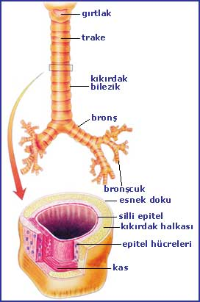
Larenksin altında yer alır.
Bebek ve çocuklarda daha kısadır.
TRAKEA

Slide 12
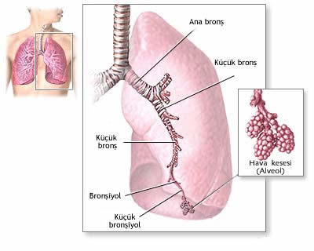
BRONŞLAR
Akciğerlere giren sağ ve sol ana bronşlar bir çok dallara ayrılarak bronşiolleri, terminal bronşiyolleri ve alveolleri oluşturur.

Slide 13
Çocuklarda sağ ana bronş, yetişkinlere göre daha kısa, geniş ve vertikal pozisyondadır. Bu nedenle aspire edilen yabancı cisimler daha çok sağ bronşa yerleşir.
Bronş ve bronşiollerin yüzeyi düz kaslarla kaplıdır. Düz kasların gelişimi 1 yaşına kadar yetişkinlerle benzer duruma gelir.

Slide 14
ALVEOLLER(HAVA KESESİ)
Dolaşımdaki kan ile akciğer arasındaki gaz alış verişinin gerçekleştiği çok katlı epitel hücrelerden oluşan üzüm salkımına benzeyen bölümdür.
Alveollerin gelişimi puberteye kadar devam eder. Bu gelişim gaz değişim alanını artırır.

Slide 16
Bazı YD özellikle PM’lerde sürfaktan yeterince salgılanmadığında hiyalin membran ve solunum güçlüğü sendromu (RDS) denilen durumlar görülür.
Sürfaktan; akciğerlerin yüzey gerilimini sağlayan madde

Slide 17
AKCİĞERLER
Solunum sisteminin en önemli kısmını oluşturan akciğerler sağ ve sol akciğer olarak göğüs boşluğunda yer alırlar.
Mediastinum (göğüs boşluğu) iki akciğeri birbirinden ayırmıştır. Sağ akciğer üç loba, sol akciğer ise iki loba ayrılır.

Slide 18
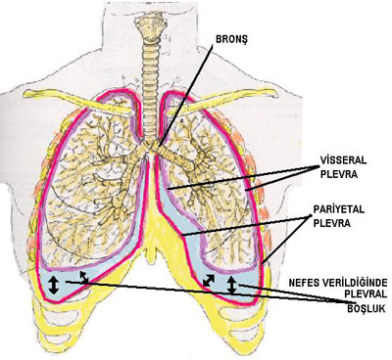

Slide 19
IU yaşamda gaz alışverişi plesanta aracılığı ile gerçekleşir.
Fetal yaşamda akciğerler sıvı ile doludur. Bu sıvı akciğerleri koruyarak gelişimine olanak sağlar, bebeğin ilk nefes alışında alveoller duvarın açılmasını kolaylaştırır.

Slide 20
Doğumda göğüs duvarı yumuşak ve esnektir, solunum kasları yeterli gelişmemiştir.
Akciğerler kas gelişimi yeterli olmadığı için çocuklar altı yaşına kadar primer olarak diyafragmatik–abdominal solunum yaparlar.
Göğüs solunumu 2-3 yaşlarında başlar ve 7 yaşında tam olarak gelişir.

Slide 21
Çocuklarda Solunum Sisteminin Anatomisi ve Fizyolojisindeki Farklılıklar
Çocuğun solunum sistemi yaklaşık 12 yaşına kadar devamlı olarak büyümeye ve gelişmeye devam eder. Küçük bir çocuğun boynu yetişkine göre daha kısadır. Bu da solunum yolu yapılarının birbirine daha yakın olmasına neden olur.

Slide 22
ÇOCUKLARDAKİ FARK | ÖNEMİ
Ağız boşluğu küçük, dil büyüktür. | Obstrüksiyon riski yüksektir. Burnun tıkalı olmaması önemlidir.
Bebekler ve küçük çocuklar burun solunumu yaparlar ve burun küçüktür, vasküler yapılanma fazladır. | Burun tıkanık olursa ağzını otomatik olarak açamaz. Burun temizliği önemlidir, burun kanamaları daha kolay ve sık gelişir.
Nazofarenks küçüktür. | Enfeksiyon sırasında kolaylıkla obstrüksiyon gelişir.
Farenkse açılan östaki borusu düz, kısa ve yataydır. | Otitis media gelişme riski fazladır.
Epiglotitis uzun ve güçsüzdür. | Kolaylıkla şişerek obstrüksiyona neden olur.
Erken çocukluk döneminde lenf dokusu (tonsiller ve adenoidler) hızlı büyür, 12 yaşında sonra atrofiye olur. | Lenf dokusunda ödeme neden olan enfeksiyonlar üst solunum yolunda tıkanmaya yol açabilir. Tonsiller 3 yaşından önce alınırsa dokunun tekrar oluşma olasılığı vardır.

Slide 23
Larenks ve glottis, boyunda daha üst kısımdadır. | Aspirasyon riskini artırır. Bebekler ve küçük çocuklar beslenirken oturtulmalı, bebekler kucakta beslenmelidir.
Larenkste bulunan vokal kordlar 10-14 yaşlarında gelişmeye başlar. | Çocuklarda ses kalınlaşması bu yaşlarda görülür.
Tiroid ve trakeal kartilaj immatürdür. | Boyun büküldüğünde, hava yolu daraldığında çabuk kollabe olur.
Hava yolunda daha az sayıda fonksiyonel kas vardır. | Sekresyonları aksırarak ya da öksürerek dışarı atma az, yutma daha fazladır.
Yumuşak doku miktarı fazladır ve müköz membranlar hava yoluna gevşek olarak tutunmuştur. | Hava yolunda ödem ve obstrüksiyon gelişme riski fazladır.
Bifurkasyon çocuklarda T3 düzeyinde, yetişkinlerde T6 düzeyindedir. | Solunum yolu enfeksiyonları hızlı gelişebilir ve aspirasyon riski fazladır.
Sağ ana bronş çocuklarda aşağıya doğru daha eğimlidir. | Yabancı cisim aspirasyonunda sağ bronşa kaçma ve sağ akciğer enfeksiyonu gelişme olasılığını artırır.

Slide 24
AKUT SOLUNUM YOLU ENFEKSİYONLARI
Solunum sistemi enfeksiyonları lokalize oldukları anatomik bölgelere göre adlandırılmaktadır. Üst solunum yolları; oronazofarenks, larenks ve trakeanın üst ucunu, alt solunum yolları ise; alt trakea, bronş, bronşiol ve alveolleri içerir. Çocuklarda enfeksiyon genellikle bir yapıdan diğerine geçer. Bunun sonucu olarak, solunum yolu enfeksiyonları tek bir alan yerine birçok alanı etkileyebilir ancak bir alanın belirtileri daha belirgindir.

Slide 25
Enfeksiyon Ajanları: Birçok mikroorganizma solunum sistemi enfeksiyonlarına neden olur. Bu mikroorganizmalar arasında streptokoklar, stafilokoklar, pnömokoklar, hemofilus influenza, klebsiella, mikoplazma, respiratuar sinsitiyal virus (RSV) vb. yer alır.
Yaş: 3 aydan küçük bebeklerde anneden geçen antikorlar nedeniyle solunum sistemi enfeksiyonlarının görülme sıklığı azdır. 1-3 ve 3-5 yaş dönemlerinde viral infeksiyonlar daha sık görülür. 5 yaşından sonra viral enfeksiyonların oranı azalmaya başlarken bakteri enfeksiyonları artar.

Slide 26
Direnç: İmmün sistem yetmezliği, malnütrisyon, anemi, allerjiler, astım, kardiyak anomaliler çocuklarda solunum yolu enfeksiyonlarına yatkınlığın artmasına neden olur. Çocuğa bakım veren kişinin sigara içmesi de enfeksiyon riskini artıran önemli bir faktördür.
Mevsimler: İlkbahar ve kış aylarında solunum sistemi patojenleri epidemilere (salgın) neden olur.

Slide 27
Klinik Belirtiler ve Bulgular
Ateş: - Yenidoğan bebeklerde görülmeyebilir.
6 ay-3 yaş arası çocuklarda orta şiddette enfeksiyonlarda bile vücut sıcaklığı 39.5-40.5 °C’a yükselebilir.
İştahsızlık: Çoğu çocukluk çağı hastalıklarında görülür. Genellikle hastalıkların ilk belirtisidir.
Kusma: - Küçük çocuklarda sıktır.
Kusma saatlerce devam edebilir ve bu belirti diğer belirtilerin önüne geçebilir.
Genellikle kısa sürelidir ancak hastalık boyunca devam edebilir.

Slide 28
Diyare: - Genellikle geçicidir ve orta şiddettedir.
Viral solunum yolu enfeksiyonlarında sık görülür.
Dehidratasyona yol açabilir.
Abdominal Ağrı: - Sık görülen bir yakınmadır.
Burun Tıkanıklığı: -Burun mukozasında ödem ya da eksüda nedeniyle ortaya çıkar.
Bebeklerde solunumu ve beslenmeyi engelleyebilir.
Otitis media ya da sinüzite neden olabilir.
Burun Akıntısı: - Sıklıkla görülür.

Slide 29
Öksürük: - Sıklıkla vardır.
Bazen sadece akut fazda belirgindir.
Hastalıktan sonra birkaç ay devam edebilir.
Solunum Sesleri: - Ekspiryumda hırıltı vardır.
Stridor/wheezing görülebilir.
Boğazda Yanma ve Ağrı: - Büyük çocuklarda sık görülen bir yakınmadır.
Çocuklar boğaz ağrısı nedeniyle genellikle oral sıvıları ve katı besinleri almayı reddederler.

Slide 30
Solunum yolu enfeksiyonu olan çocuğa yönelik bakımın temel amaçları:
Çocuğun solunumunun rahatlamasının sağlanması
Çocuğun yeterli dinlenmesinin ve rahatının sağlanması
Enfeksiyonun diğer kişilere yayılımının önlenmesi
Vücut sıcaklığının normal değerler içinde tutulması
Çocuğun yeterli hidrasyonunun ve beslenmesinin sağlanması
Çocukta komplikasyon gelişmemesi
Özellikle evde bakım ve destek konusunda çocuk ve ailenin yeterli bilgi almalarının sağlanmasıdır.

Slide 31
Solunum sistemi enfeksiyonlarında solunumun rahatlatılması için genellikle Ilık ya da soğuk buhar kullanılır. Bunun için evde uygulanabilecek yöntemlerden bir tanesi banyo buharından yararlanmaktır. Banyoda sıcak suyun açılması ve kapının kapatılması ile kısa sürede buhar elde edilir.
Ateşi olan çocukların dinlenmeleri sağlanmalıdır. Dinlenmeyi reddeden çocuk fazla aktivite gerektirmeyen oyunlara yönlendirilebilir.

Slide 32
Burun tıkanıklığı, çocukları rahatsız eden bir durumdur. Küçük bebekler burun solunumu yaptıkları için, beslenmeden önce, burunlarına serum fizyolojik damlatılması gereklidir. Serum fizyolojik yoksa evde tuzlu su hazırlanabilir. Burun damlasının kullanılması gerekiyorsa yemekten 15-20 dakika önce damlatılmalıdır.

Slide 33
Solunum yolu enfeksiyonu olan çocuğa bakım verilirken, eller düzenli bir şekilde yıkanmalıdır. Çocuk ve ailesine öksürürken ya da hapşırırken ağzın ve burnun kapatılması, kullanılan kâğıt mendilin uygun bir şekilde çöpe atılması ve sonrasında ellerin yıkanmasının önemi öğretilmelidir. Kullanılan kâğıt mendil tekrar kullanılmamalıdır. Solunum yolu enfeksiyonu olan çocuklar bardak, havlu gibi kişisel eşyalarını paylaşmamalıdırlar. Burada amaç çocuğun enfeksiyonu diğer çocuklara bulaştırmasını önlemektir. Enfeksiyon yayılımını önlemek için hasta olan çocukların okula ya da kreşe gönderilmemesi gerekir. Evde kardeşler varsa hasta olan çocuktan uzak tutulmaya özen gösterilmelidir.

Slide 34
Solunum yolu enfeksiyonlarında yüksek ateş kontrol edilmelidir. Ebeveynler çocuğun ateşini ölçmesini ve termometreyi okumayı bilmelidir. Eğer antipiretik (örneğin asetominofen ya da ibuprofen) istemi yapıldıysa, ilacın nasıl verileceği konusunda ebeveynler bilgilendirilmelidir. Çocuk için uygun dozun ne olacağı ve ne kadar sıklıkla verilebileceği konusunda ailelere yazılı materyaller verilebilir. Isıyı azaltmak ve dehidratasyonu önlemek için soğuk içecekler verilebilir.

Slide 35
Çocukta ateş ve iştahsızlık olduğunda, dehidratasyon önemli bir tehlikedir. Özellikle bulantı ve kusma olduğunda bu durum daha da ciddileşir. Çocuk sık aralarla sevdiği içecekleri içmesi için desteklenmelidir. Ebeveynler evde çocuğun idrar miktarını ve varsa kusma miktarını izlemeli ve kaydetmelidirler. Bebeklerde çıkarılan ıslak bez sayılabilir.
Akut enfeksiyonlarda çocuğun iştahı genellikle azalmıştır. Çocuğun sevdiği ve rahat yutabileceği besinleri az miktarda ve sık alması sağlanmalıdır.

Slide 36
Solunum yolu enfeksiyonu olan çocuklar huzursuzdur ve rahatlatmak zor olabilir. Bu nedenle ebeveynlerin desteğe, bazı pratik bilgilere ve cesaretlendirilmeye gereksinimi olabilir. Antipretik ve burun damlalarının yanında çocuğun antibiyotik kullanması gerekebilir. Oral antibiyotik tedavisi alan çocuklarda, ilaçların düzenli aralıklarla alınmasının ve çocukta belirtiler geçse bile önerilen süre boyunca ilaç kullanılmasının önemi vurgulanmalıdır. Doktor tarafından verilmeyen hiçbir ilacın kullanılmaması gerektiği belirtilmelidir. İlacın etkileri, yan etkileri konusunda da aileye bilgi verilmelidir.

Slide 37
ÜST SOLUNUM YOLU ENFEKSİYONLARI
NAZOFARENJİT
Akut nazofarenjit ya da diğer bilinen adıyla “soğuk algınlığı”, etiyolojinin %90-95’ini viral etkenlerin oluşturduğu, çocukluk döneminin en sık görülen üst solunum yolu enfeksiyonudur.
Bebeklerde ve çocuklarda bulgular yetişkinlere göre daha ağır seyreder.

Slide 38
Nazofarenjiti olan çocuklar evde tedavi edilebilirler. Spesifik bir tedavisi yoktur ve etkili bir aşısı bulunmamaktadır. Ateşi düşürmek için antipretikler kullanılabilir. Ateş düşene kadar en az 1 gün istirahat önerilmektedir. Öksürük kesiciler kuru öksürükte istemlenebilir. Ancak bazı öksürük ilaçları %22 alkol içermektedir. Bu nedenle çocuklara düzenli olarak verilmemeli ve çocukların ulaşamayacağı güvenli bir yerde muhafaza edilmelidir. Nazofarenjit, antibiyotiklerin gereksizce kullanıldığı bir hastalıktır. Çocukların aşırı kalabalık ortama sokulmaması, enfekte kişilerden uzak tutulması önem taşır.

Slide 39
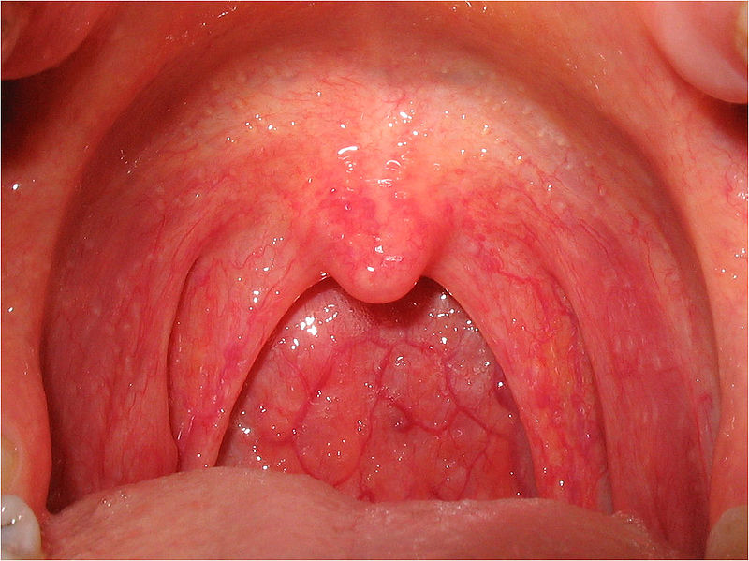

Slide 40
Akut Farenjit ve Tonsillit
FARENJİT
TONSİLİT

Slide 41
Akut tonsilit ve tonsilofarenjit gibi farenksi tutan akut enfeksiyonlardır. Genellikle boğaz ağrısı, ateş, burun tıkanıklığı nedeniyle boğazın enflamasyonu sonucu gelişen tonsilitle birlikte görülür.
İnsidansı; akut farenjit, genellikle okul öncesi (3-6) ve okul çocuklarında (6-12), tonsillit ise 2 yaşından büyük çocuklarda sık görülür.

Slide 42
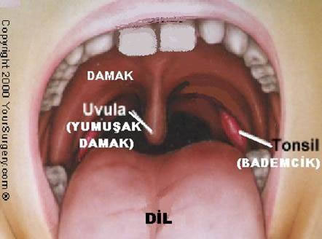

Slide 43
ETYOLOJİSİ;
Etken virüs ve bakterilerdir.
Bakteriler içinde en sık karşılaşılan A grubu B hemolitik streptokoklardır.
Virüslerle olan enfeksiyon (%80-90) bakterilere oranla daha sıktır (%15) ve etken damlacık yoluyla bulaşır.

Slide 44
Kalabalık yaşam koşulları,
Sosyo-ekonomik düzeyin
düşüklüğü,
Soğuk havalar,
Anne sütüyle beslenmeme

Slide 45
KLİNİK BULGULAR
Viral enfeksiyonlarda;
Ateş,huzursuzluk
Halsizlik- iştahsızlık
Boğaz ağrısı
Rinit
Konjunktivit
Ses kısıklığı
Boğazda kuruluk
Öksürük
Tonsillalar üzerinde eksuda olabilir.
Bakteriyel enfeksiyonlarda;
Çocuk 3 yaşından küçükse hafif ateş 3 yaşından büyükse yüksek ateş(40°C)
Sulu burun akıntısı
İştahsızlık
Yutma güçlüğü
Kusma
Solukluk
Tonsiller ve Farenkste hiperemi
Ön servikal bölgede ağrılı belirtilerle başlar.

Slide 46
TANI VE TEDAVİ
Klinik ve inspeksiyon bulgularına ek olarak tanı boğaz kültürü ile konur.
Tedavide;
Streptokoklara bağlı enfeksiyonda 10 gün süreyle oral yada İM prokain penisilin uygulanır.

Slide 47
Viral enf. ise semptomatik tedavi uygulanır; analjezik, antipretik, boyun kısmına sıcak uygulama, sıcak su ile gargara
Yineleyen enfeksiyonlarda;
tonsiller hipertrofikse, nefes almayı ve beslenmeyi engelliyorsa çocuk sık sık ateşleniyorsa tonsilektomi yapılır. (3-4 yaş küçüklerde yapılması önerilmez.)

Slide 48
Viral enf. ise semptomatik tedavi uygulanır; analjezik, antipretik, boyun kısmına sıcak uygulama, sıcak su ile gargara
Yineleyen enfeksiyonlarda;
tonsiller hipertrofikse, nefes almayı ve beslenmeyi engelliyorsa çocuk sık sık ateşleniyorsa tonsilektomi yapılır. (3-4 yaş küçüklerde yapılması önerilmez.)

Slide 49
BAKIM GİRİŞİMLERİ
Çocuk, akut dönemde yatak istirahatine alınır.
Sıvı-elektrolit dengesini sürdürmek için yeterli sıvı alımı sağlanır.
Reçete edilen antibiyotik, analjezik, antipiretik verilir.
Çocuk yumuşak, sulu, kalorisi yüksek ve boğazı irrite etmeyen yiyecek ve içeceklerle beslenir.

Slide 50
Ağız-boğaz kuruluğunu önlemek için nemli buhar inhalasyonu veya ağız bakımı yapılır.
Oda havası nemli tutulur.
Ebeveynlere evde uygulanacak antibiyotik tedavisinin önemi anlatılır.
Çocuğun tonsilektomi ameliyatı olması gerekiyorsa aile ve çocuk psikolojik olarak ameliyata hazırlanır.

Slide 51
Akut Otitis Media

Slide 52
Otitis media orta kulak boşluğunun enflamasyonudur. Çoğunlukla ÜSYE sonra ortaya çıkar.
İnsidansı; genellikle 6-24 ay arasındaki çocuklarda sık görülür ve kış aylarında görülme sıklığı fazladır. İnsidansı 7 yaşından sonra azdır.

Slide 53
ETYOLOJİSİ;
Küçük çocuklarda erişkinlere göre östaki borusunun kısa, yumuşak ve düz oluşu,
Bebeğin yatarak beslenmesi
Düz yatma alışkanlığının sık oluşu
İmmün sistemin yeterli gelişmemesi

Slide 54
KLİNİK BULGULAR
Kulak akıntısı (pürülan, seröz), kulak ağrısı
Yüksek ateş
Letarji (uyku hali)
İrritabilite (huzursuzluk)
Çocuğun etkilenen kulağını çekmesi, bulantı kusma ve iştahsızlık gözlenir.

Slide 55
Daha büyük çocuklarda kulak ağrısından yakınma, kulağında tıkanıklık ve su hissettiğini ifade eder.
Hastalık kronikleşirse işitme kaybı gelişir.

Slide 56
TANI
Kulağın otoskopla muayenesi ile konur
Akut dönemde antibiyotik (10-14 gün), antipretik ve analjezik uygulanır.
Kulak zarının çok gergin olduğu durumlarda parasentez uygulanır.
Orta kulak havalanması bozulmuşsa cerrahi insizyon ile sıvı drene edilir.
Timpanoplasti önerilir.
TEDAVİ

Slide 57
BAKIM
Hafif ağrı tedavisinde analjezikler (ağrı kesici) kullanılır.
Ateş takibi yapılır. Ateş varsa reçete edilen antipiretikler verilir.
Ağrılı dönemde yumuşak ve sıvı yiyecekler verilir.
Dış kulaktaki akıntılar aralıklarla temizlenir.

Slide 58
Çocuk yarı oturur veya dik pozisyonda beslenir.
Etkilenen kulağın üzerine buz kompresi konulması ödemi ve basıncı azaltacağı için çocuğu rahatlatabilir.
Çocuk ağrıyan kulak üzerine yatırılır.
Aileye hastalık konusunda bilgi verilir.

Slide 59
Krup (Laringotrakeobronşit)

Slide 60
Trakea ve bronşlarda ödem ya da tıkanıklığa neden olan inflamasyonlu bir hastalıktır.
Enflamatuar ödem larinks ve trekeanın çapını daraltır.
Genellikle sonbahar ve kış aylarında, 3ay-8yaş arasındaki çocuklarda ve viral bir ÜSYE takiben görülür.

Slide 61
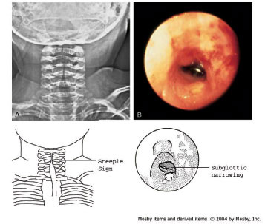

Slide 62
Etken; Parainflüenza virüsü, respiratuvar sinsisyal virüsü ve mycoplazma pneumonia’dır.
KLİNİK BULGULAR: Hastalık genellikle ÜSYE belirtileri ile başlar ve yavaş ilerler. Solunum yolunun daralmasına bağlı ses kısıklığı, huzursuzluk, havlar/boğulur tarzda öksürük görülür. İnspirasyonda (soluk alma) yeterli hava alınamadığı için hipoksi (oksijen yetersizliği), burun kanatlarının solunuma katılması ve siyanoz (morarma) görülür.

Slide 63
Ödemi azaltmak için Soğuk buhar, kortikosteroidler kullanılır.
Hastane ortamında daha fazla nem ve buhar vermek için bebeklerde oksijen başlığı (hood) ve 1-3 yaş çocuğunda ise oksijen çadırı kullanılabilir.
Eğer bu tedaviler hava yolunun açılmasında etkili olmazsa yoğun bakıma alınarak endotrakeal entübasyon (trakeaya tüp yerleştirilmesi) gerekebilir.

Slide 64
Çocukta LTB’nin erken belirtileri, kullanılacak ilaçların etkileri, yan etkileri ve kullanım süreleri hakkında aileye bilgi verilir. Çocuğun solunumu hızlı ve çabalı olursa, yeterli sıvı alamaz ve idrar miktarında azalma olursa sağlık kuruluşuna başvurmalarının önemi belirtilir.

Slide 65
ALT SOLUNUM YOLU
HASTALIKLARI

Slide 66
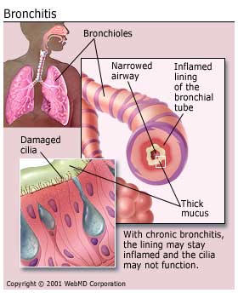
Bronşit

Slide 67
Trakea ve bronşların enflamasyonudur. ÜSYE eşlik eder.
Yaşamın ilk 4 yılında sık görülür.
ETYOLOJİSİ;
Primer neden virüslerdir. Bunlardan en sık görülen virüsler
İnflüenza virüsü
Adeno virüs
Mycoplazma pneumonia
Az bakteri
Mantarlar.

Slide 69
Hava kirliliği
Polenler
Pasif sigara içimi
Gazlar
Tozlar
Bulaşıcı çocuk hastalıkları

Slide 70
Ateş
Öksürük
Göğüste ağrı
Semptomlar 1-2 hafta sürebilir.
Akciğer grafisi
Balgam kültürü
Kan tahlili-Lökosit
(beyaz kan hücresi) miktarı
BELİRTİLERİ
TANI

Slide 71
Bakımı; dinlenme, nem, hidrasyon ve semptomatik tedavi ile solunum sisteminin desteklenmesi üzerine odaklanır. Çocuğun evde bakımı sırasında bulunduğu ortamda sigara içilmemesi önem taşır.

Slide 72
Bronşiyolit

Slide 73
Hızlı solunum, retraksiyon ve wheezing ile karakterize bronşiyollerin akut enflamasyonudur.
Enflamasyon ile bronşiyollerde daralma veya yer yer tıkanmalar oluşur.
Etken: Virüslerdir. %80 respiratuar sinsisyal virüs(RSV) sorumludur.
Bronşiyolit 2-18. aylar arasında görülür.
İlkbahar ve sonbaharda daha çok görülür.

Slide 74
Burun akıntısı, iltihabı (Rinit), orta düzeyde ateş, hırıltılı solunum, derin ve sık öksürük, hızlı solunum görülür.
Şiddetli vakalarda hızlı ve yüzeysel solunum, burun kanatlarının solunuma katılması, hışırtı, siyanoz vardır.
Oksijen, sıvı ve ilaç tedavisi sürdürülür.
Eğitimde; virüse maruz kalmanın azaltılmasının, el yıkamanın, kalabalıktan ve sigara içilen ortamlardan uzak durulmasının önemi vurgulanır.

Slide 75
PNÖMONİ (Zatürre)
Pnömoni, akciğerlerde bronşioller ve alveollerin inflamasyonudur. Genellikle bebeklerde ve küçük çocuklarda oluşur.
Etken sıklıkla virüs ve bakterilerdir. Viral pnömoniler özellikle bebeklerde çok etkili olup iki-üç yaşlarında ve kışın daha sık görülür. Hasta çocuklarda birkaç gün süren fazla yüksek olmayan ateş, zor nefes alıp verme, solunum sayısında artma, burun kanadı solunumu, solunum yetmezliği ve morarma görülür. Öksürük nadirdir.

Slide 76
Solunum yolu enfeksiyonlarının önlenmesinde ellerin etkin ve düzenli bir şekilde yıkanması, öksürürken ya da hapşırırken ağzın ve burnun kapatılması, kullanılan kâğıt mendilin uygun bir şekilde çöpe atılması ve sonrasında ellerin tekrar yıkanması, kullanılan kâğıt mendilin tekrar kullanılmaması, solunum yolu enfeksiyonu olan çocukların bardak, havlu gibi kişisel eşyalarının paylaşılmaması, kalabalık ortamlardan uzak durulması, hasta olan çocukların okula ya da kreşe gönderilmemesi gerekir.

Slide 77
Bakım
Büyük çocuklara derin solunum ve öksürük egzersizleri öğretilerek yaptırılır. Çocuk ve aileye, öksürük sırasında ağrıyı azaltmak için, göğsün küçük bir havlu ya da oyuncak ayı gibi yumuşak bir malzemeyle desteklenmesi öğretilir. Ağrıyı azaltmak, ateşi düşürmek ve dinlenmeyi sağlamak için analjezik-antipiretikler istemde belirtilen şekilde verilir.
Çocuk alabiliyorsa yeterli sıvı alması yönünde desteklenmelidir. Yeterli sıvı alımı olmayan bebek ve çocuklarda IV sıvıların uygulanması (damardan) gerekebilir. Çocuk tolere ettikçe yumuşak gıdalar verilmelidir.

Slide 78
Kaynaklar
Çavuşoğlu, H. (2015). Çocuk Sağlığı Hemşireliği Cilt I-II. (12. Baskı). Ankara: Sistem Ofset Basımevi.
Durualp, E. (2016). Anne Çocuk sağlığı ve İlk Yardım. İçinde Öğretmenlik Alan Bilgisi Okul Öncesi Öğretmenliği. (2. Baskı). (Ed: N. Aral, Ü. Deniz ve A. Kan), 107-158, Ankara: Kısayol Yayıncılık.
Törüner, E.K. ve Büyükgönenç, L. (2012). Çocuk Sağlığı Temel Hemşirelik Yaklaşımları. Ankara: Göktuğ Yayıncılık.
Erdem, Y. (2015). Çocuk Hastalıkları. Ankara: Vize Yayıncılık.
Deniz, Ü. ve Önder, Ö.R. (2015). Anne Çocuk Sağlığı ve İlk Yardım. Ankara: Nobel Akademik Yayıncılık.

